Slide 1
Wie geht es Ihnen? Wie geht es dir?

Slide 2
Wie geht es Ihnen?
Wie geht es dir?
Danke, es geht mir gut.

Slide 3
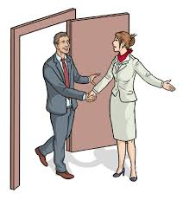
07:47
Guten Morgen, Herr Schmidt. Wie geht es Ihnen?
Danke, gut.
Herzlich willkommen.
Danke.

Slide 4
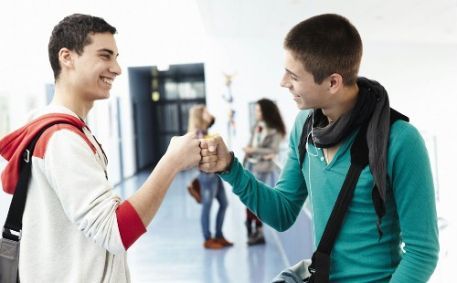
Hallo, Markus. Wie geht es dir?
Gut. Wie geht es dir?
Auch gut, danke. Tschüss!
Servus!

Slide 5
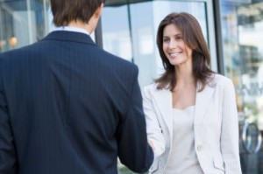
12:21
Guten Tag, Frau Böll! Wie geht es Ihnen?
Gut, danke. Und Ihnen?
Auch gut. Auf Wiedersehen!

Slide 6
Tag, Martina! Wie geht's?
Super. Und dir?
Es geht. Tschüss!
Tschüss!

Slide 7
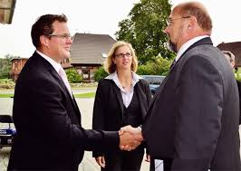
19:17
Frau Braun, Herr Braun, guten Abend! Herzlich willkommen! Wie geht es Ihnen?
Danke, sehr gut. Und Ihnen?
Gut, danke.

Slide 8
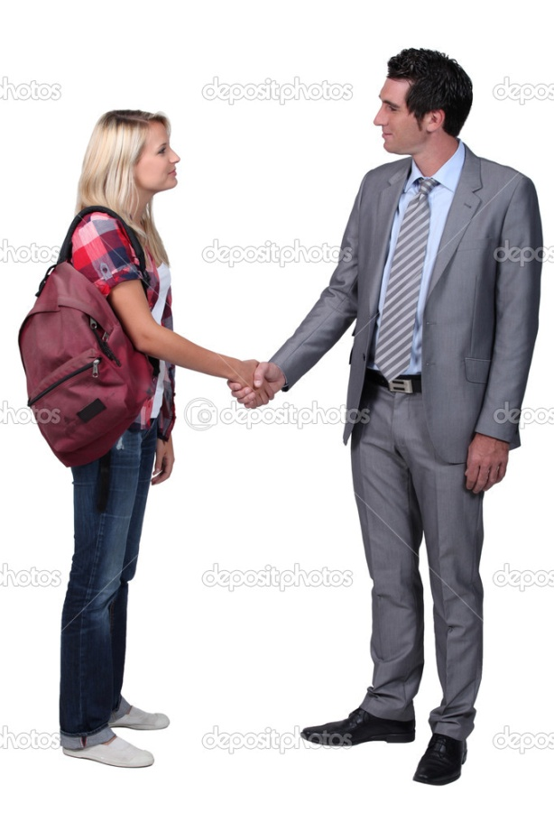
Grüß Gott, Herr Popović.
Grüß Gott, Irene! Wie geht es dir?
Sehr gut, danke. Und Ihnen?
Es geht ...

